Slide 1

第7章 恒定电流的磁场
7.1 基本的磁现象 磁现象的本质
7.2 毕奥-萨伐尔定律
7.3 磁通量 磁场的高斯定理
7.4 安培环路定理
7.5 磁场对电流的作用
7.6 带电粒子在电场和磁场中的运动
7.7∗ 磁介质

Slide 2
7.1 基本的磁现象 磁现象的本质
一、磁场与磁现象
1、磁铁的磁场
N、S极同时存在；
同名磁极相斥，异名磁极相吸.
N
S
N
S
N
S
磁 铁
磁场
磁 铁

Slide 3





问题引入
17世纪，吉尔伯特、库仑曾认为：电与磁无关！
莱顿瓶放电后，缝衣针磁化了！
雷电后，刀叉带磁性！
自然界的各种力可以互相转化。究竟电是否以隐蔽的方式对磁体有作用？电与磁转化如何实现？
1731年 英国商人
1812年 奥斯特
1751年富兰克林

Slide 4

1820年4月哥本哈根大学
接通电源时，放在边上的磁针轻轻抖动了一下，电流反向时磁针的偏转也反向……电流的磁效应。
I
电与磁
丹麦物理学家奥斯特
I
1820年7月21日，以拉丁文报导了60次实验的结果：电流可以产生磁场。向科学界宣布了电流的磁效应。

Slide 5
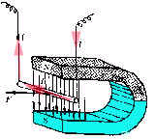
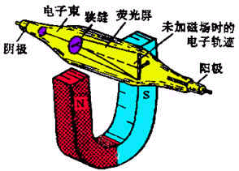
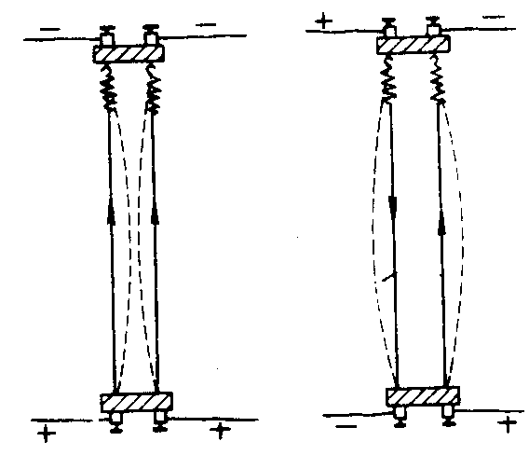
电与磁的相互作用和相互联系
I
S
N
电流对磁铁的作用
磁铁对电流的作用
在磁场中运动的电荷受到的磁力
载流导线与载流导线的相互作用

Slide 6
二、磁场
安培提出：
一切磁现象源自电荷运动（磁现象的本质）
运动电荷
运动电荷
磁场传递磁相互作用
载流导线
载流导线
磁体
磁体
1、磁场由运动电荷(或电流)产生;
说明
2、磁场对运动电荷(或电流)有力的作用;
3、磁场有能量

Slide 7

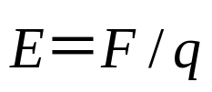

电流元:
三、磁感应强度
描述磁场性质的物理量
设计实验确定空间一点的磁感应强度
类比方法
静电场：引入试验电荷q，用 描述电场强度。
稳恒磁场：引入电流元模型
在一根载流导线上任意取一无限小的直线，做一个矢量线元
大小：该小直线的长度乘以I
方向：该点直线上电流的方向

Slide 8








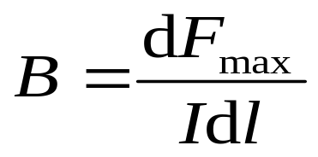
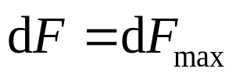
在闭合回路中取电流元
电流元在磁场中的受力特点:
(1) 电流元在磁场中的方向不同，受力也不同;
存在一个方向使
定义该方向为磁感应强度B的方向
(2) 当电流元的取向与磁感应强度的方向垂直时，受到的磁场力最大;
定义磁感应强度的大小

Slide 9
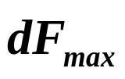

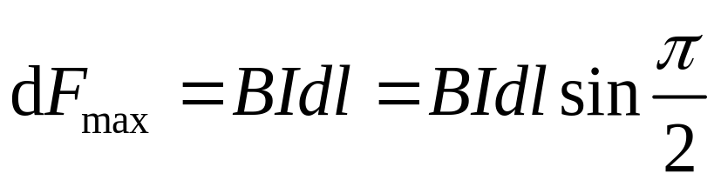





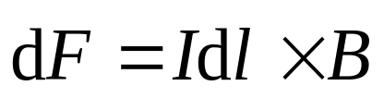
（3）安培力公式
垂直时：
任意夹角时:
磁场力
的方向与电流元
和磁感应强度
满足
右手螺旋关系
θ
——安培力公式

Slide 10
7.2 毕奥-萨伐尔定律
新课引入：任意载流导线，如何定量计算导线周围的磁场
1820年4月哥本哈根大学
I
电与磁
I
丹麦物理学家奥斯特
1820年7月21日，以拉丁文报导了60次实验的结果：电流可以产生磁场。向科学界宣布了电流的磁效应。

Slide 11


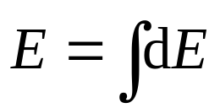
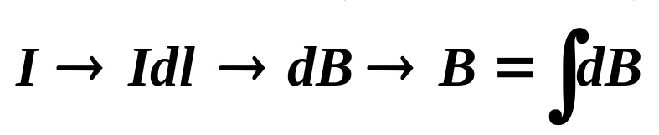
一、磁场叠加原理
静电场：点电荷模型
带电体看成有无数个电荷元组成
取
静电场:
  稳恒磁场：电流元模型
任意载流导体可设想为是由无限多个电流元组成
磁场：
?
多个磁场同时存在时，在空间某点产生的磁感应强度等于各个磁场源单独存在时在该点所产生的磁感应强度的矢量和

Slide 12
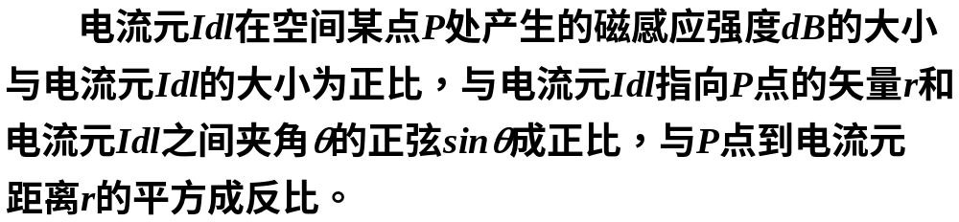
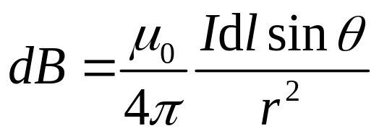



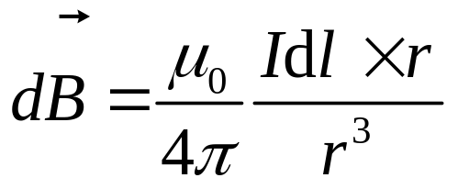

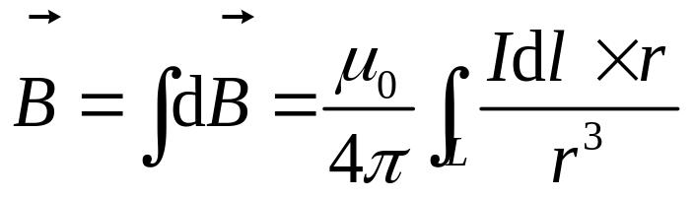
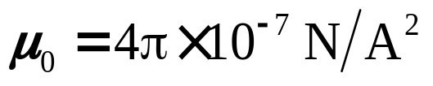
二、毕奥－萨伐尔定律
1、
大小：
方向：右手螺旋法则
θ
P
真空磁导率
叠加原理

Slide 13

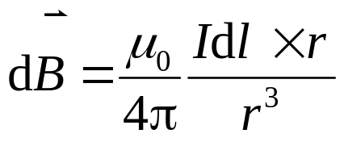

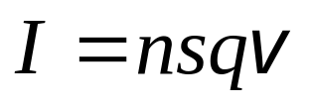


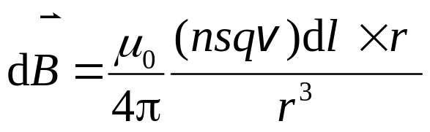
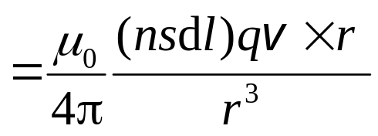
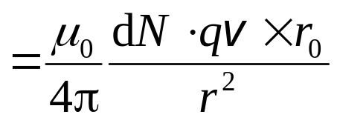

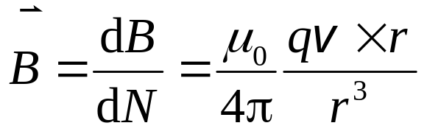
P
2. 运动电荷的磁场
S
+
q
电荷数体密度 n
电流元内电荷数
一个运动电荷产生的磁感应强度

Slide 14
毕奥－萨伐尔定律的物理意义
表明一切磁现象的根源是电流（运动电荷）产生的磁场。反映了载流导线上任一电流元在空间任一点处产生磁感应强度在大小和方向上的关系。
原则上由此定律可以解决任何载流导体（运动电荷）在其周围空间产生的磁场分布。

